Slide 1
Místní akční plány rozvoje vzdělávání II - správní obvod Praha 7
Reg. č. CZ.02.3.68/0.0/0.0/17_047/0011690
2. zasedání ŘV MAP II
23. 1. 2020

Slide 2
Program
Úvodní slovo
Pokrok v realizaci projektu MAP II
Agregovaný popis potřeb škol v území Prahy 7 a spolupráce s PS MAP II
Návrh zadání zpracování analytických podkladů pro aktualizaci MAP
Plán aktivit v rámci MAP II do 30. 6. 2020 a další plány
Doplnění/aktualizace členů PS MAP II - schválení ŘV MAP II
Propagační aktivity MAP II
Nastavení průběžného vyhodnocování projektu MAP II
Různé, diskuse

Slide 3
Úvodní slovo paní radní za školství a agendy MA 21, předsedkyně ŘV MAP II Mgr. Hany Šiškové

Slide 4
Pokrok v realizaci projektu
etablování pracovních skupin
doporučení a podněty členů PS
pravidelná setkání garantů PS
popisy potřeb škol (další sběr podzim 2021)
agregovaný popis potřeb škol
plnění indikátorů projektu – akce pro školy (GDPR, supervize pro ředitele / pedagogy)
průběžné vyhodnocování projektu

Slide 5
Agregovaný popis potřeb škol v území Prahy 7 a spolupráce s PS MAP II
V čem konkrétně školám můžeme pomoci?
vzdělávání – podpora nadaných dětí / podpora manažera školy
sdílení dobré či špatné praxe včetně síťování partnerů
sdílení pozic napříč školami (pedag. i nepedag.)
více kvalitních asistentů pedagoga
stabilní sbor kvalifikovaných pedagogických pracovníků
zajištění administrativy a nepedagogických pracovníků
dostatečné finanční ohodnocení všech pracovníků
větší zapojení a komunikace s rodiči
nastavení obsahu spolupráce PPP
finanční prostředky na ICT technologie, nákup pomůcek a vybavení včetně vybudování odpočinkových zón pro žáky / pedagogy, revitalizace školních knihoven atd.
investice do budov a venkovních prostor
Notes:
V čem jsou školy úspěšné?
Otázky na které školy odpovídaly v rámci sběru potřeb škol? V čem by se mohly zlepšit?
V čem konkrétně jim můžeme pomoci?
Nastavení obsahu spolupráce PPP – nejen školní zralost, ale i profesní testování

Slide 6
Spolupráce v rámci PS MAP II „matematická gramotnost“
propojování přírodovědných předmětů – možnost pilotovat v rámci MAP II
vytvoření stálé platformy pro tematicky zaměřená společná setkávání a sdílení praxe
možnost náslechů v hodinách pro učitele matematiky
podpora motivace a zájmu žáků o matematiku (hl. 2. stupeň)
pozitiva a negativa výuky Hejného matematiky (1. a 2. stupeň)
didaktické pomůcky a možnosti jejich nákupu z MAP a sdílení napříč školami

Slide 7
Spolupráce v rámci PS MAP II „předškolní vzdělávání“
navýšení platového ohodnocení vedení MŠ
snížení kapacit v MŠ na 24 dětí/třída
společná setkání, sdílení dobré praxe, vzájemné hospitace apod. – podpora zvýšení kvality pedagogické praxe na MŠ
nárůst počtu dětí s OMJ
potřeba sdíleného logopeda a speciálního pedagoga – systémové řešení

Slide 8
Spolupráce v rámci PS MAP II „cizí jazyky“
spolupráce napříč školami
jazykové olympiády (inspirace ze zahraničí) - zapojení žáků s nižší úrovní znalosti jazyka
návrh na realizaci veletrhu „Dne jazyků“ (26. 9.)
exkurze do zahraničních firem
návrh na úhradu jazykových certifikátů
podpora zahraničních výjezdů a výměnných pobytů
partnerské školy - partner MČ Praha 7
možnosti přirozeného kontaktu žáků s cizím jazykem
výjezdy učitelů cizího jazyka
stínování učitelů
Notes:
Partnerské město:
Nový Bělehrad (Bělehrad), Serbia
Nové Mesto (Bratislava), Slovakia
Rieti, Italy
Teramo, Italy

Slide 9
Spolupráce v rámci PS MAP II „čtenářská gramotnost“
ČG = napříč všemi obory lidské činnosti
potřeba kvalitních školních knihoven včetně obnovy knižního fondu
sdílení zkušeností včetně výběru vhodné a kvalitní literatury,
nabídka náslechů - FF UP, Zatlanka
čtečky, tablety v rámci digitalizace
využívání deskových her
kritické myšlení + práce s nadanými žáky – podnět pro realizaci v MAP II
Notes:
Možnost využití externích náslechů

Slide 10
Spolupráce v rámci PS MAP II „financování“
Možnosti financování: granty, komerční firmy, donoři, MČP7, oslovení rodičů (nejen finance, ale i služby), spolky rodičů
Prioritizace potřeb, bližší popis, časová dotace, finanční náklady, identifikace možného zdroje
Dotace na venkovní zahrady - sdílení zkušeností MŠ U Uranie, Nadace Proměny

Slide 11
Spolupráce v rámci PS MAP II „rovné příležitosti“
nárůst logopedických komplikací
vysoká naplněnost tříd MŠ – omezení individuálního přístupu
děti/žáci ze sociálně slabých rodin
rezervy v práci s nadanými žáky
mimoškolní aktivity a jejich financování
spolupráce s poradenskými institucemi
Notes:
Možnost využití externích náslechů

Slide 12
Spolupráce v rámci PS MAP II společná témata
komunikace s rodiči včetně zapojení rodičů ze sociálně nepodnětného prostředí
spolupráce s PPP
nedostatečné platové ohodnocení pedagogů / provozních pracovníků
investiční potřeby / úpravy venkovních prostor
vysoká míra administrativy
podpora škol při přípravě investičních záměrů

Slide 13
Návrh zadání zpracování analytických podkladů pro aktualizaci MAP
analýza současného stavu obyvatelstva (cizinci, sociálně ohrožené skupiny, OZP, rodiny s dětmi, senioři)
analýza demografických procesů (především porodnost, úmrtnost, migrace)
demografická prognóza budoucího počtu obyvatel
plánování potřebných kapacit MŠ, ZŠ, sociálních a zdravotnických služeb v návaznosti na budoucí vývoj

Slide 14
Návrh zadání zpracování analytických podkladů pro aktualizaci MAP
identifikace organizací zájmových a volnočasových aktivit včetně jejich potřeb
identifikace sociálních a poradenských služeb pro rodiny včetně jejich potřeb
analýza strategických dokumentů
financování vzdělávacích, sociálních, zdravotnických služeb
Notes:
Sociodemografická studie MAP I – červen 2016 – realizováno pouze pro školy zřizované MČ P7
Doporučené opakování za 3 – 4 roky = 2020 nebo v případě, kdy se objeví nepředvídaná okolnost – např. změna územního plánu, velký developer, se kterým se nepočítalo, či jiná změna, která ovlivní atraktivnost zdejšího bydlení a škol.
Mezi lety 2001 – 2015 – největší nárůst počtu obyvatel pro Praze 5 (v rámci vnitřních MČ)
Populace MČ Praha 7
Za nárůstem je patrná především migrace a následné zvýšení porodnosti. je díky nižšímu podílu seniorů oproti hl. městu Praze mladší. Na 100 dětí do 15 let zde připadá 111 seniorů. – srov. HMP 124
Na 1 matku žijící v MČ Praha 7 připadá v průměru 1,48 narozených dětí (průměr za poslední 3 roky), což je více než v hl. m. Praze, a obdobné jako v celé ČR.

Slide 15
Plán aktivit v rámci MAP II do 30. 6. 2020 a další plány
Strategické plánování aktivit škol | 5. 2. 2020
Žákovské parlamenty | 12. 2. 2020
Setkání školních koordinátorů | 18. 2. 2020
Řečové poruchy ovlivňující (nejen) vzdělávání | 20. 2. 2020
Seznámení se školskou sociální prací | 9. 3. 2020
Práce zástupce ředitele školy | 12. 3. 2020
Kulatý stůl na téma Školská sociální práce | 30. 3. 2020
Výuka spotřebitelské a finanční gramotnosti | 15. 4. 2020
Poruchy autistického spektra | 23. 4. 2020
Legislativa a kontrola ČSI | 03 / 2020

Slide 16
Další plánované aktivity MAP II
Další semináře a workshopy Hravá matematika, badatelsky orientované vzdělávání, STEM Prevence syndromu vyhoření Kariérové poradenství na školách | Seminář pro zřizovatele - ČSI Podpora výuky ICT ve školách Spolupráce s Akademií Libchavy | 03 / 2020 a dále
Navázání spolupráce s MAP II v jiných regionech
Fokusní skupiny – předškolní vzdělávání, cizí jazyky, mat. a čt. gramotnost |  | 03 / 2020
Prioritizace potřeb |  | 05 / 2020
Zpracování analytických podkladů Vyhodnocení SR MAP I Vyhodnocení ročního akčního plánu 2017/18 Aktualizace SWOT analýzy z MAP I | Demografická studie Výstupy fokusních skupin Agregovaný popis sběru potřeb Analýza výročních zpráv škol 2015 / 18 | 09 / 2020
1. aktualizace SR MAP |  | 01 / 2021
Roční akční plán rozvoje vzdělávání 2020 / 21 |  | 11 / 2020

Slide 17
Doplnění/aktualizace členů PS MAP II
Pracovní skupina pro rovné příležitosti
Mgr. Skalková Jana, DiS. | BPS - Byznys pro společnost, z. s.
Bc. Sedlmeier Aleš | ZŠ Strossmayerovo náměstí
Mgr. Rada František | ZŠ Strossmayerovo náměstí
Zápotocká Aneta | Centrum Locika, z.ú.
Mgr. Titěrová Kristýna | META, o.p.s.
Pracovní skupina pro předškolní vzdělávání
PaeDr. Jakoubková Věra | OSVČ
Volfová Kateřina | OSVČ, digitální gramotnost
Mgr. Eklová Michaela | MŠ Na výšinách, ředitelka
Mgr. Valouchová Eliška | Člověk v tísni, o.p.s.
Patočková Lucie | ZŠ Tusarova

Slide 18
Doplnění/aktualizace členů PS MAP II
Pracovní skupina pro cizí jazyky
Mgr. Juříček Jan | ZŠ Strossmayerovo náměstí
Volfová Kateřina | OSVČ, digitální gramotnost
Mgr. Hořejší Anna | ZŠ Plamínkové
Mgr. Procházková Radmila | AKCENT International House
PhDr. Moraová Hana | OSVČ
Pracovní skupina pro rozvoj čtenářské gramotnosti a k rozvoji potenciálu každého žáka
Mgr. Kaderka Michal | Gymnázium Na Zatlance
Volfová Kateřina | OSVČ, digitální gramotnost
Mgr. Kafková Michaela | Kritické myšlení, z. s.
Mgr. Tesárková Radovana | Divadelní spolek Ty-já-tr
Mgr. et MgA. Hadravová Eva | Divadelní spolek Ty-já-tr

Slide 19
Doplnění/aktualizace členů PS MAP II
Pracovní skupina pro rozvoj matematické gramotnosti a k rozvoji potenciálu každého žáka
Mgr. Veleta Richard | NPI ČR
Volfová Kateřina | OSVČ, digitální gramotnost
Mgr. Marušková Petra | ZŠ Korunovační
Mgr. Antonová Anna | ZŠ Strossmayerovo náměstí
Mgr. Sedláková Monika | ZŠ Strossmayerovo náměstí
Pracovní skupina pro financování
Mgr. Hejnic Jiří | MČ Praha 7, zastupitel
Mgr. Kuběnová Michaela | MŠ U Uranie
Mgr. Kroupa Jan | České centrum fundraisingu, z.s.
Mgr. Kettner Bohumil | FZŠ a MŠ U Studánky
Tesárek Petr | Divadelní spolek Ty-já-tr

Slide 20
Návrh usnesení
Řídící výbor schvaluje aktualizované složení pracovních skupin projektu Místní akční plány rozvoje vzdělávání II
- správní obvod Praha 7,
reg. č.: CZ.02.3.68/0.0/0.0/17_047/0011690
dle předloženého návrhu

Slide 21
Propagační aktivity MAP II
LOGO MAP II

Slide 22
Propagační aktivity MAP II
https://www.praha7.cz/MAPII

Slide 23
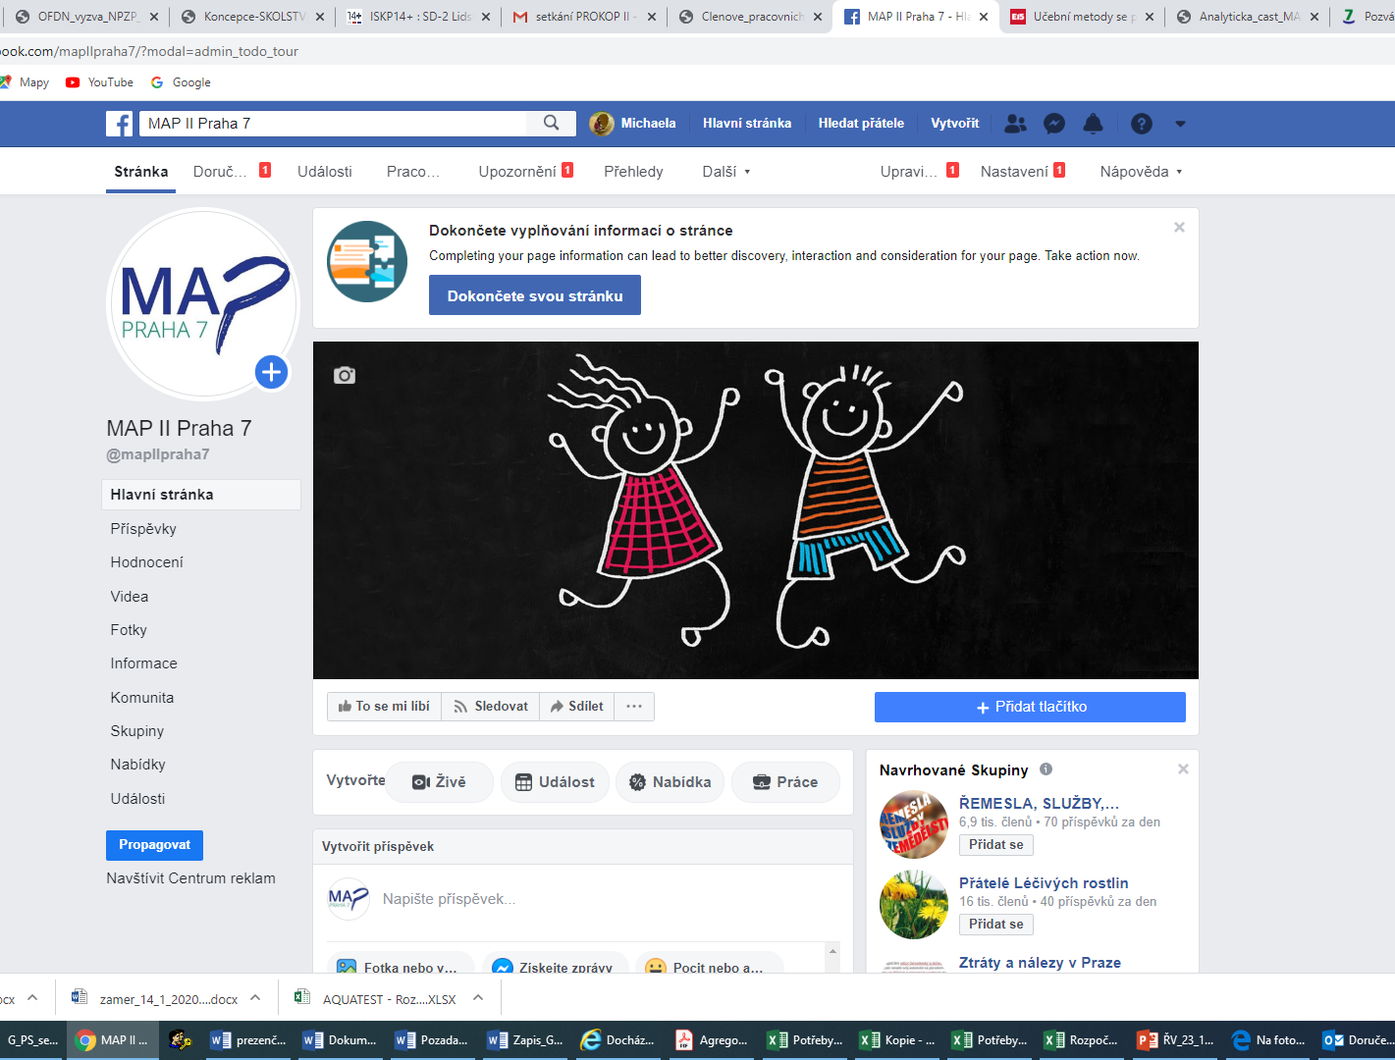
Propagační aktivity MAP II
https://www.facebook.com/mapIIpraha7

Slide 24
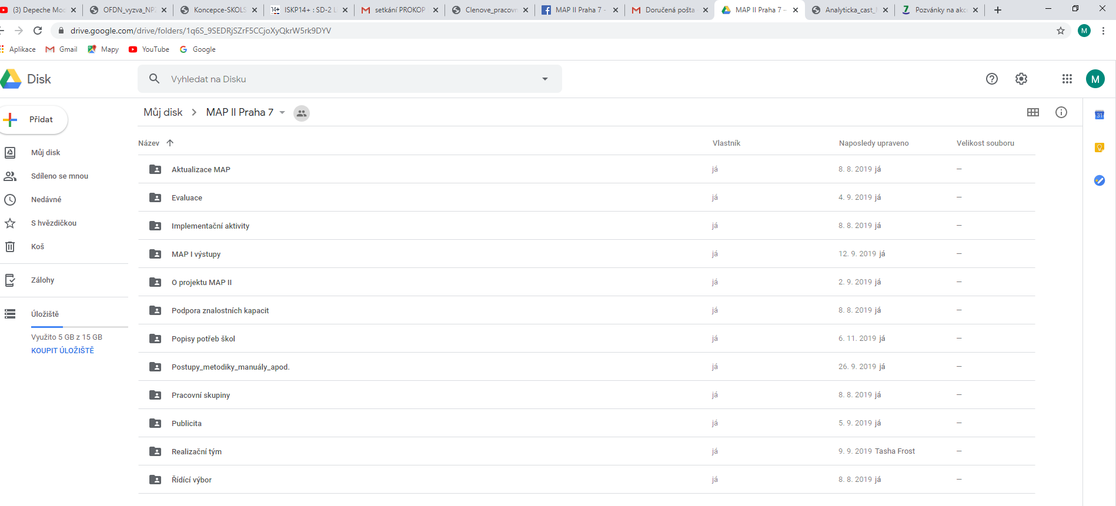
Propagační aktivity MAP II
SDÍLENÝ DISK – GOOGLE DRIVE

Slide 25
Propagační aktivity MAP II
regionální periodika – Hobulet, MČ Troja
bulletin MAP II
tisková zpráva
tisková konference / beseda s novináři
odkaz na webu škol
závěrečná konference

Slide 26
Nastavení průběžného vyhodnocování projektu MAP II
nastavení organizační struktury RT
spolupráce v rámci pracovních skupin
plnění komunikačního plánu
plnění cílů / priorit
vyhodnocování plnění akčních plánů 2020 / 21; 2021 / 2022
2. popis potřeb škol – podzim 2021
hodnocení vzdělávacích aktivit a jejich přínosů a dopadů
vyhodnocení vzdělávacích aktivit účastníky

Slide 27
Různé, diskuse

Slide 28
Děkujeme za pozornost a těšíme se na setkání 14. května 2020.
Realizační tým projektu MAP II

